Slide 1
Embedded Linux
Desarrollo de Software y Control de Versiones
Iván Chavero
ichavero@chavero.com.mx

Slide 2
Desarrollo de software
Disciplina que detalla como se escriben programas de computadora

Slide 3
Desarrollo de software
Historia
Analytical Engine, Babbage
Alan Turing
John Von Neuman
Grace Hopper
Unix

Slide 4
Paradigmas de programación
Imperativo - Enfocado en como
(c, python, ruby, perl, etc...)
Estructurado
(C, Python, Ruby, Perl)
Orientado a objetos
(C++, Python, Ruby, Perl)
Procedural
(C++, Python, Ruby, Perl)
Literate

Slide 5
Paradigmas de programación
Declarativo - Enfocado en que
(LISP, prolog, scheme, etc...)
Funcional – (LISP)
Lógico - (Prolog)
Programación simbólica (LISP, Prolog)

Slide 6
Metodologías de desarrollo
Cascada
Evolutivo
Ágil

Slide 7
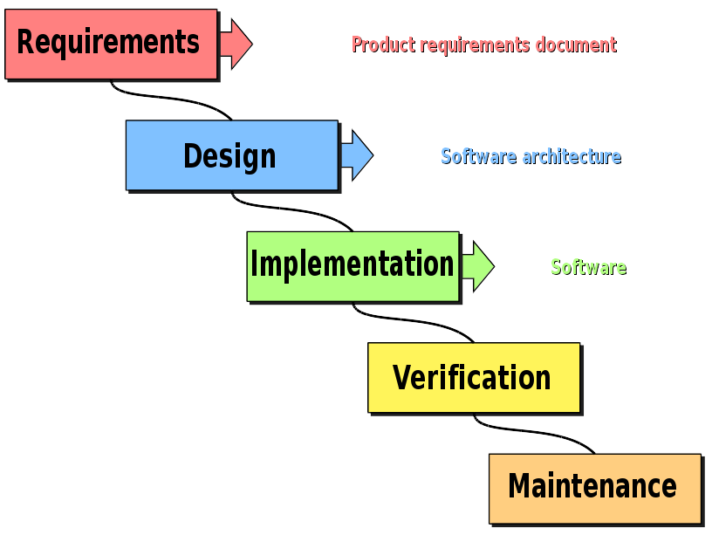
Cascada

Slide 8
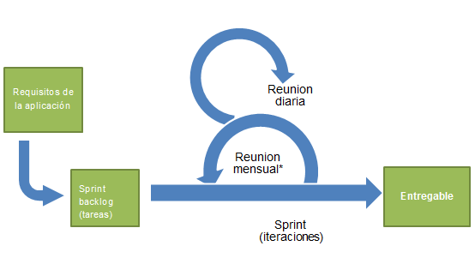
Scrum

Slide 9
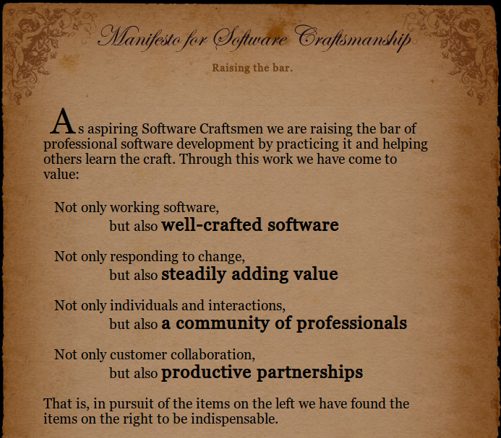
Software Craftsmanship

Slide 10
Control de versiones
Historia

Slide 11
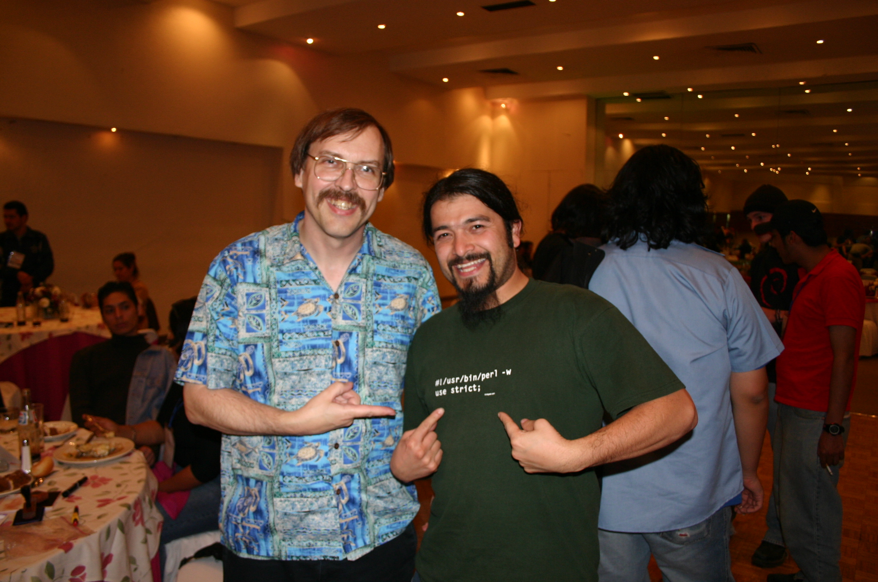
Control de versiones
Parches
Corregir Errores
Eliminar problemas de seguridad
patch/diff

Slide 12
Control de versiones
Parches
Ejemplos
Obtener código
$ git clone https://github.com/imcsk8/tictactoe-python.git
Crear Parche
$ diff -u oldFile newFile > mods.diff
Aplicar parche
$ patch < mods.diff
Revertir parche
$ patch -R < mods.diff

Slide 13
Control de versiones
Métodos
Centralizado (CVS, SVN, Visual SourceSafe, etc.)
Distributed (Git, Mercurial, GNU Bazaar, BitKeeper)

Slide 14
Control de versiones
Método Centralizado
CVS
SVN
Visual SourceSafe

Slide 15
Control de versiones
Método Descentralizado
Mercurial
GNU Bazaar
BitKeeper
Git

Slide 16
Control de versiones
Glorioso Git
Parches
Crear
$ git format-patch -1
Revisar
$ git apply --stat < 0001-fucking_good_fix.patch
$ git apply --check < 0001-fucking_good_fix.patch
Aplicar
$ git apply < 0001-fucking_good_fix.patch

Slide 17
Control de versiones
Git init
Crear un nuevo repositorio
$ mkdir nuevo-repo
$ cd nuevo-repo
$ git init
o
$ git init --bare

Slide 18
Control de versiones
Git clone
Clonar un repositorio
De filesystem
$ git clone /home/repos/nuevo-repo nuevo-repo.git
Remoto
$ git clone https://github.com/imcsk8/python-tictactoe.git

Slide 19
Control de versiones
Git log
$ git log
$ git log -p
$ git log -p -S 'busqueda'
$ got log --pretty=oneline

Slide 20
Control de versiones
Git checkout
Cambiarse a un branch
$ git checkout nombre-del-branch
$ git checkout -b nuevo-branch
$ git checkout commit-id

Slide 21
Control de versiones
Git add/rm
$ git add archivo1 archivo2
$ git rm archivo-a-borrar

Slide 22
Control de versiones
Git commit
Registar los cambios
$ git commit
$ git commit -a
$ git commit -a –dry-run
$ git commit -a –amend
$ git commit -a -m 'mensaje'

Slide 23
Control de versiones
Git
$ git fetch --all
$ git pull
$ git push
$ git merge
$ git rebase
$ git rebase -i
$ git reset HEAD^1
$ git stash

Slide 24
Control de versiones
Git
$ git remote add <nombre> <repo>
$ git remote add pepito http://remoto.com/repo
$ git remote add pepito-local /home/proyectos/repo

Slide 25
Control de versiones
Git
Esconder cambios no deseados
$ git reset HEAD^1
$ git stash
$ git push --force

Slide 26
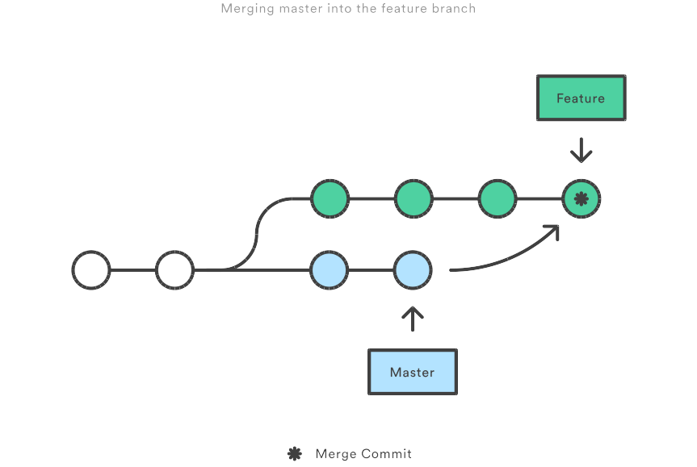
Control de versiones
Git merge

Slide 27
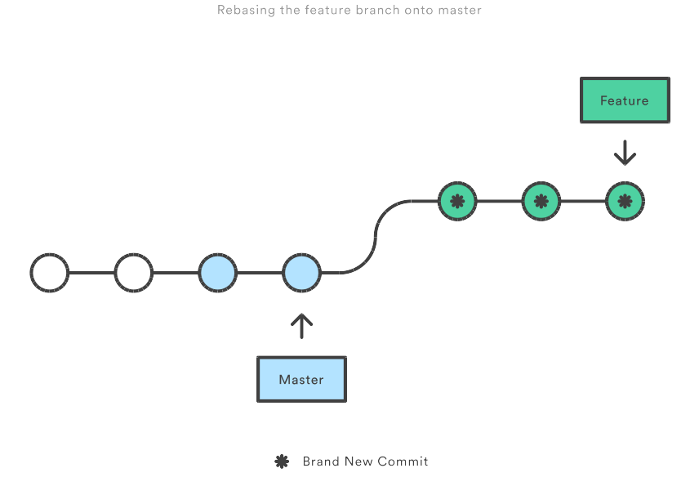
Control de versiones
Git rebase

Slide 28
Buenas Prácticas de Desarrollo de Software
Cada proyecto cuenta con un conjunto de lineamientos que especifican estilo de codificación, reglas para contribuir y técnicas sugeridas para el desarrollo

Slide 29
Buenas Prácticas de Desarrollo de Software
Actualmente existen sistemas automatizados para agilizar la contribución y auditoría como gerrit y jenkins. Proyectos como OpenStack y Android avanzan de manera muy rápida gracias a estos

Slide 30
Admnistración de proyectos con Git
Branches
Mensajes de commit
Administradores de Bugs
Usuarios

Slide 31
Admnistración de proyectos con Git
Tags
Distribución de versiones
git archive master | bzip2 > project-version.tar.bz2
Desarrollo distribuido
Revisión de código

Slide 32
Hooks
Jenkins
Scripts

Slide 33
Distribución
Fuente
Binario (tar.gz)
Paquete (rpm, deb)
Máquinas virtuales
Contenedores

Slide 34
Integración Continua
Jenkins
Scripts

Slide 35
Referencias
https://en.wikipedia.org/wiki/Programming_paradigm
https://en.wikipedia.org/wiki/Comparison_of_programming_paradigms
https://en.wikipedia.org/wiki/Von_Neumann_programming_languages
https://en.wikipedia.org/wiki/Software_development
http://www.extremeprogramming.org/
http://manifesto.softwarecraftsmanship.org/
https://www.scrum.org/
https://en.wikipedia.org/wiki/Version_control
https://en.wikipedia.org/wiki/Distributed_version_control
https://en.wikipedia.org/wiki/Patch_%28Unix%29
https://github.com/imcsk8/tictactoe-python
https://git-scm.com/book
http://git-scm.com/docs/git-rebase
https://git-scm.com/book/en/v1/Git-Tools-Stashing
https://www.atlassian.com/git/tutorials/merging-vs-rebasing/workflow-walkthrough

Slide 36
Embedded Linux
Desarrollo de Software y Control de Versiones
Iván Chavero
ichavero@chavero.com.mx
@imcsk8
http://ivan.chavero.com.mx

